Slide 1
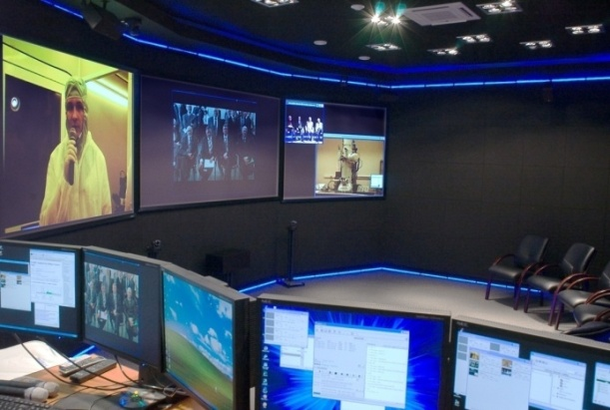
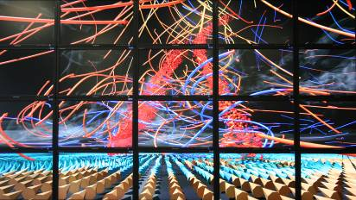
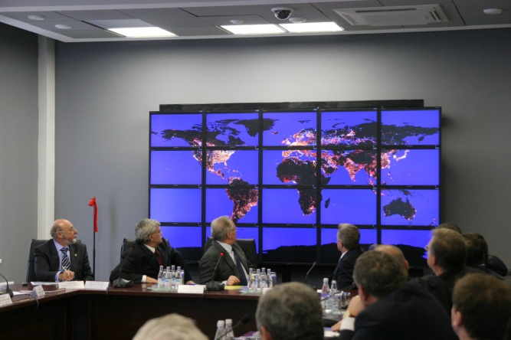


Суперкомпьютерное моделирование
в науке и инженерии
Щур Лев Николаевич
научный руководитель магистерской программы
^{МИЭМ НИУ ВШЭ}
Notes:
P;5hn0jygo jr5vn

Slide 2
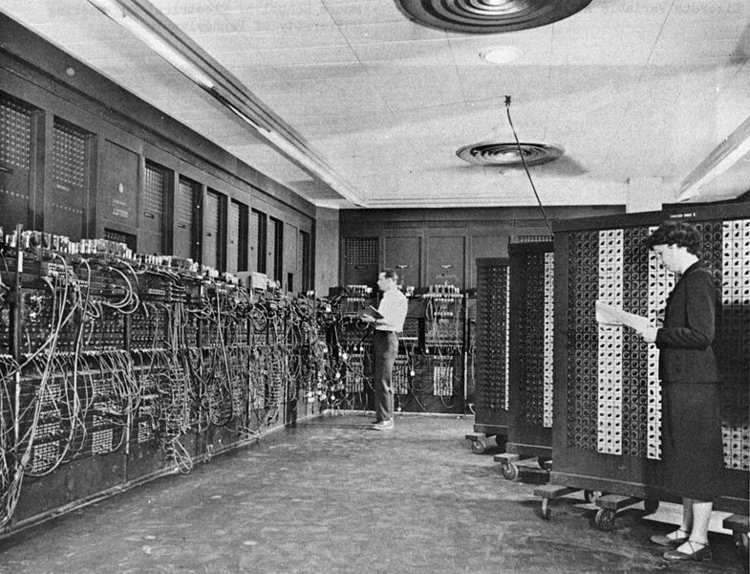
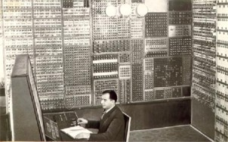
ЭВМ и суперкомпьютеры
конец 40-х – начало 50-х годов:
атомный проект (гидродинамика)
метод Монте-Карло - Нейман-Улам-Метрополис;
Метрополис-Розенблют²-Теллер²
проблема Ферми-Паста-Улама (нелинейные пружинки)
ENIAC, 1944
МЭСМ, 1950

Slide 3
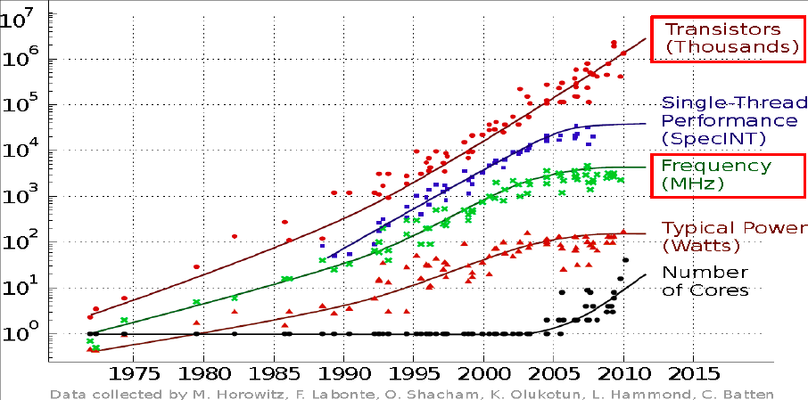
Moore’s law – saturation?
Or something new happens?

Slide 4
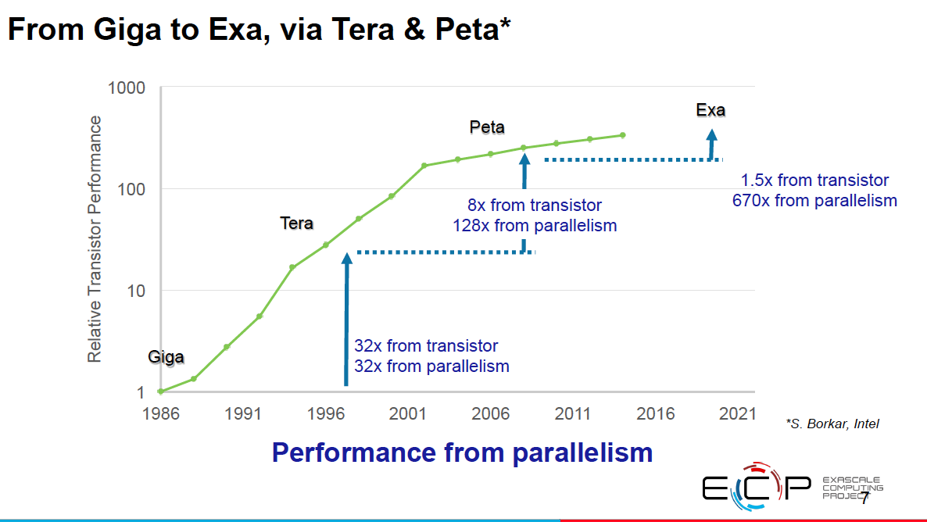
Moore’s law – saturaion?
From J. Messina, 31 July, 2016 (ECP director, ANL)

Slide 5
Магистерская программа основана на статистической механике и квантовой механике
Природных явлений много
Хороших уравнений мало
?
Многие явления описываются одними и теме же уравнениями
Универсальность уравнений, методов и подходов

Slide 6
Пример – новый подход к технологии конструирования кораблей
“Statistical physics of design” (New Journal of Physics)
Group of prof. van Anders, University of Michigan

Slide 7
Пример – анализ доходов граждан
“Statistical mechanics of money” (Eur. Physical Journal)
Group of prof. V. Yakovenko, University of Maryland

Slide 8
Программа
Архитектура вычислительных систем
Методы извлечения нового знания из данных большого объема
Deep Learning in Computer Vision
Избранные главы квантовой механики
Избранные главы статистической механики
Neural Networks for Machine Learning
Принципы построения математических моделей
Стохастические методы в инженерных приложениях
Распределенные вычисления и параллельное программирование

Slide 9
Примеры активности на магистерской программе
Проект ”Synchronization in the Parallel Discrete Event Simulation”
проект РФФИ «Исследование конформаций белков на квантовых адиабатических компьютерах» (С.Ю. Артамонов, В.Л. Щур)
проект РФФИ «Разработка на основе скрытых марковских цепей метода и алгоритма для оценки локального происхождения при адаптационной интрогрессии» (В.Л.Щур)

Slide 10
Примеры активности
Event-Chain и Cell-Veto – новые методы молекулярной динамики (проект РФФИ «Разработка параллельных событийно-цепочечных алгоритмов для суперкомпьютерного моделирования динамики сложных процессов и их реализация») (Л. Зиганурова, Л.Н. Щур)
Проект РФФИ «Фазовый переход растворителя в растворах электролитов, заключенных в нано-размерные поры: теория и моделирование» (Ю.А. Будков)

Slide 11
Примеры активности
проект РФФИ «Разработка методов компьютерного анализа и характеризации систем с динамически изменяемой геометрией») (Е.А. Буровский)
заявка РНФ «Моделирование течения жидкостей в сложной геометрии модифицированным методом решеточных уравнений Больцмана» (Л.Н. Щур и Ко)

Slide 12
Computing Facilities
Кластер 16 узлов
Узел - 2 Intel Gold, 1.5 TB RAM, 4 Volta100
Кластер 10 узлов
Узел - 2 Intel Gold, 768 GB RAM, 4 Volta100
Кластер виртуализации 8 узлов, 400 TB Disk
Intel Scalable, AVX-512, CUDA, TensorFlow, …

Slide 13
Intel Scalable
R2D26
two Intel(R) Xeon Platinum 8164 2.0 GHz processors
with 2x768 GB 2666MHz DDR4 onboard memory.

Slide 14
Конференции
«Computer Simulations in Physics and beyond»
2015, 2017, 2018 http://csp2018.ac.ru/
Conference papers published by IoP, UK
----------------
Научный семинар
«Суперкомпьютерное моделирование
в науке и инженерии
или
Вычислительные среды»
Среда 15:10, Таллинская 34 , Строгино

Slide 15

Магистерская программа
«Суперкомпьютерное моделирование в науке и инженерии»
https://www.hse.ru/ma/supmod/
Notes:
P;5hn0jygo jr5vn

